Slide 1
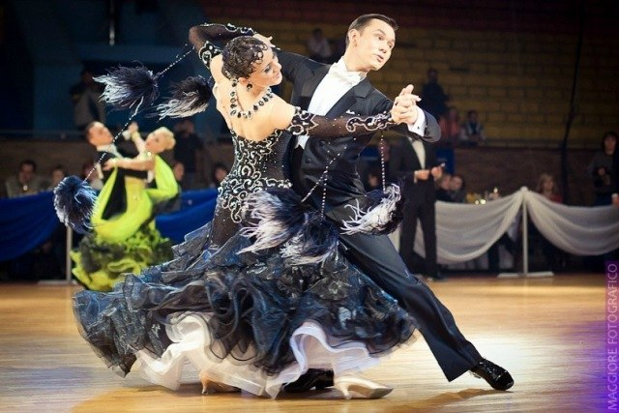
Моя мама кандидат в мастера спорта по бальным танцам

